Slide 1
Veiledning
Endre navn på ordningsrunden

Slide 2
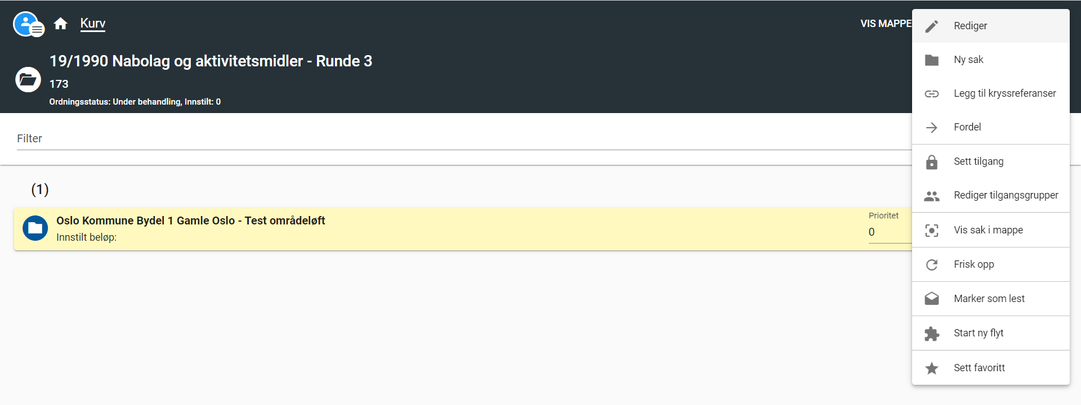
Klikk på kontekstmenyen øverst til høyre (prikker). Velg Rediger.

Slide 3
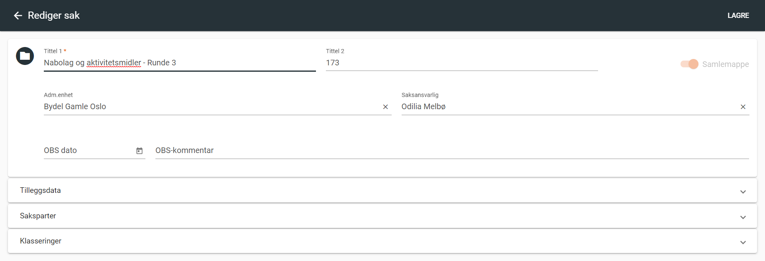
Endre den informasjonen som er ønskelig. Deretter lagre

